Slide 1
电气CoE数字化转型规划
上海电气风电集团股份有限公司

Slide 2

电气CoE数字化转型五年规划
重点建设方向 | 2021年 | 2022年~2023年 | 2024年~2025年
 | 独立工具的开发和应用 | 不同工具的融合、与外部系统的整合
文档与代码管理 | 部署类SharePoint的文档版本管理系统，解决目前服务文件更新无备份和版本管理问题 升级代码版本管理系统 | 持续优化更新
全自动系统测试 | 开发基于Google Unit Test Frame的软件测试平台，并接入TortoiseHg完成全自动软件测试 开发基于软件在环的全自动软件片上仿真测试平台 开发基于硬件在环的全自动软件片上仿真测试平台 | 开发基于软硬件在环的全自动控制硬件测试平台 开发变流器发电机联调系统（阶段2：全自动测试程序嵌入到控制系统，数据自动后处理） 风机电驱动部件远程自动测试、数据自动获取与分析工具 | 开发变流器发电机联调系统（阶段3：全自动测试程序嵌入到控制系统，数据自动后处理，分析好的数据自动上传至风云或SCADA）
自动化分析工具 | 开发变流器发电机联调系统（阶段1：独立的数据自动化后处理工具） 风机发电机&变流器远程数据自动获取与分析工具 电驱动系统安全运行边界自动生成工具
全自动部件选型 | 变桨部件选型数字化工具 变流器部件选型数字化工具（功率模块，断路器，电容等） 发电机电气部件选型数字化工具（电缆、端环等） | 基于模型的小型变频器数字化选型工具（偏航逆变器等） 开发基于基于神经网络AI算法的自动寻优仿真后处理插件，完成发电机仿真的自动迭代，并自动完成发电机部件选型 | 持续优化更新
数字化辅助设计 | 完整的基于模型的DSP、ARM、FPGA代码自动生成工具 控制参数自动化设置工具 变流器柜体散热计算仿真工具 基于Maxwell的发电机（含主轴承）的电磁、磁场、热场、流场等的多场联合仿真软件 |  | 持续优化更新

Slide 3
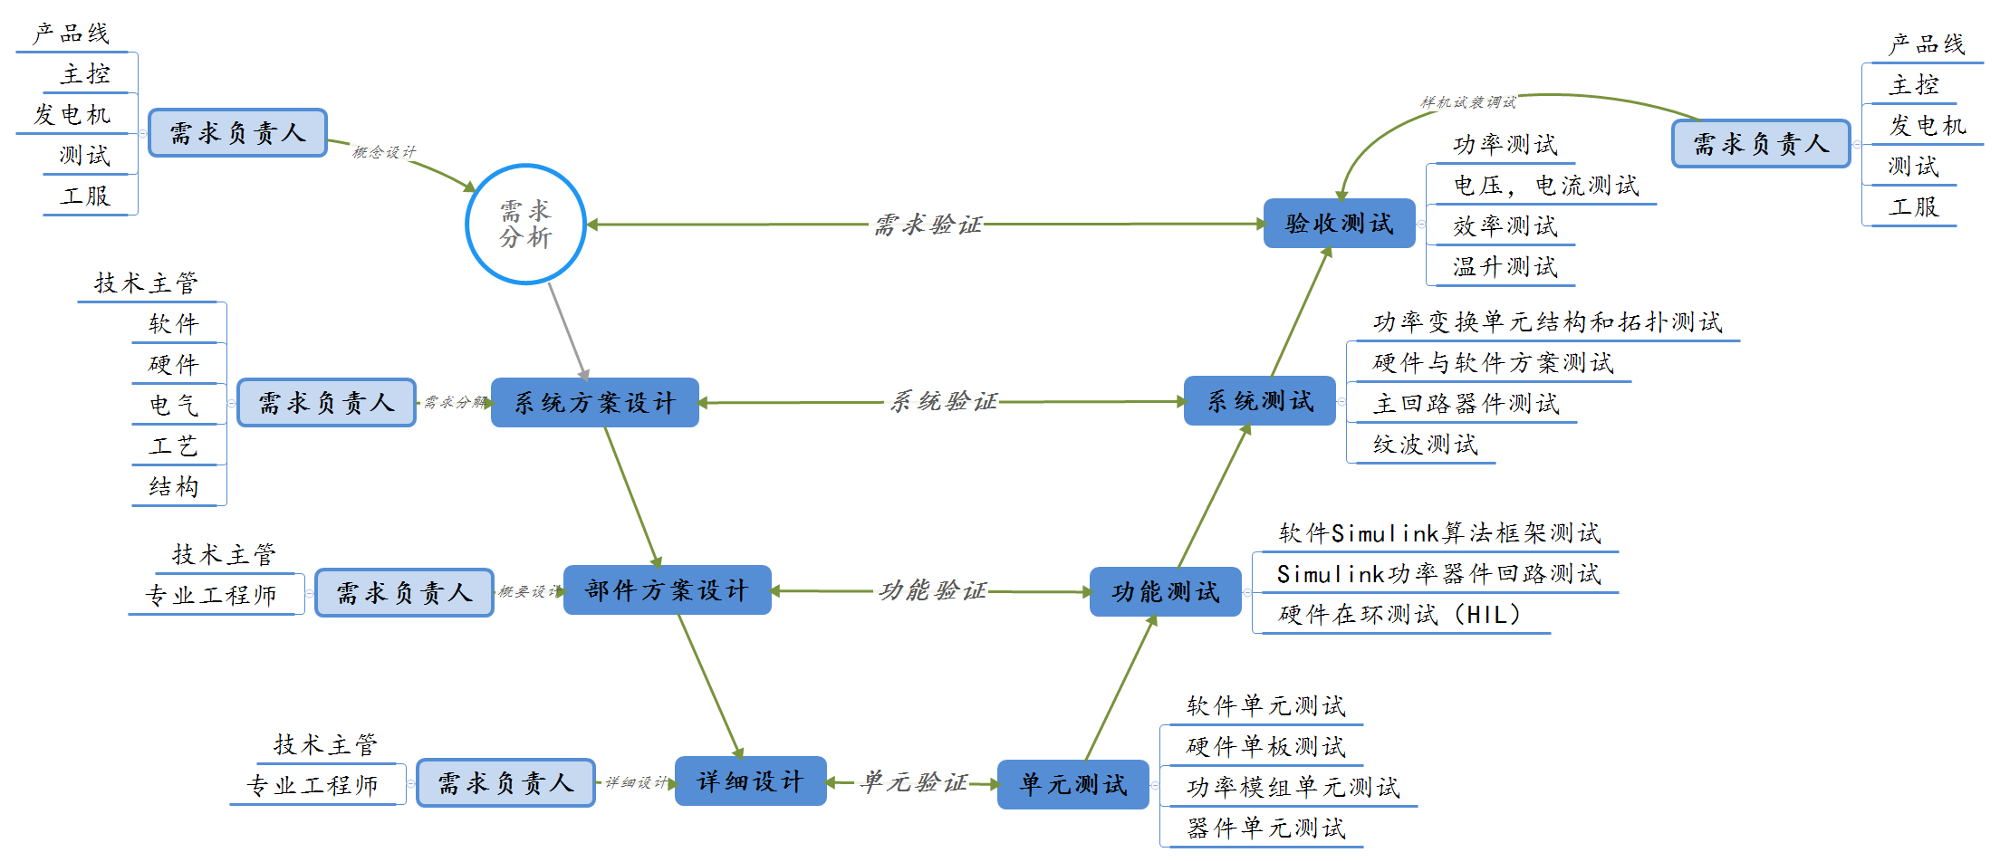
1 变流器设计流程业务梳理

Slide 4
1 变流器数字化转型规划（2021年）
重点建设方向 | 所属流程 | 目标 | 2021年数字化计划
 |  |  | 2021.1~3 | 2021.4~6 | 2021.7~9 | 2021.10~12
文档与代码管理 | 所有流程 | 分布式代码版本管理与开发系统以解决控制、测试与自动化工具等系统源代码的管理问题 文档版本管理系统以解决目前服务文件更新无备份和版本管理问题 | TortoiseHg上线管理控制系统源代码 | 完成测试与其他自动化工具源代码的分布式版本管理部署 完成文档版本系统的上线与测试工作
数字化辅助设计 | 系统设计 部件设计 详细设计 | 联合仿真以解决复杂耦合系统的设计问题 代码自动生成以实现MBD 控制系统参数的自动化计算与配置 变流器散热系统精细化仿真 | 基于MATLAB-Simplorer-Maxwell的变流器控制-发电机联合仿真工具用于V1、V2等自研系统的仿真与校核 | 控制参数自动化设置工具 | FPGA控制代码的MBD自动生成工具 | 变流器柜体散热计算仿真工具
全自动部件选型 | 部件设计 详细设计 | 子部件的自动选型与校核 |  | 功率滤波回路不同工况下运行条件的计算与选型工具 | 功率IGBT与直流电容器在不同工况下运行条件计算与选型工具 | 断路器在不同工况下运行条件是计算与选型工具
全自动系统测试 | 单元测试 功能测试 系统测试 验收测试 | 控制算法的自动测试 控制系统的SIL、HIL等自动测试 系统级及跨系统联合测试 | 基于软件在环的变流器软件片上仿真测试平台 | 基于Google Unit Test Frame的软件测试平台，并接入TortoiseHg完成全自动软件测试 搭建完成半实物仿真平台 | 开发基于软件在环的全自动软件片上仿真测试平台 开发变流器发电机联调系统（阶段1：独立的数据自动化后处理工具） | 开发基于硬件在环的全自动软件片上仿真测试平台
自动化分析工具 | 详细设计 系统测试 验收测试 | 谐波分析 安全运行边界自动生成 远程数据自动获取与分析 | 基于Python、MATLAB的FFT谐波分析工具 基于Python的双馈系统参数与安全运行边界的自动生成工具 | 全功率系统参数与安全运行边界自动生成工具 |  | 风机电驱动部件远程数据自动获取与分析工具

Slide 5
2 发电机设计流程业务梳理
c
a
b

Slide 6
2 发电机数字化转型规划（2021年）
重点建设方向 | 所属流程及当前痛点 | 目标 | 2021年数字化计划
 |  |  | 2021.1~3 | 2021.4~6 | 2021.7~9 | 2021.10~12
a. 数字化辅助设计 | 概念设计 (电磁初始方案变量繁多，建模计算及方案筛选工作量巨大) | 结合Matlab及有限元软件，搭建直驱平台的概念方案快速筛选程序平台 | 梳理DD及V2平台的成本、重量模型 | 开发集中绕组发电机Matlab电磁解析计算、损耗计算模块 | 开发更新集中绕组发电机Matlab成本模块、发电量及经济性评估模块 | 开发集中绕组发电机交互界面，发布初版程序
b. 标准化部件选型 | 概要设计 （端环电缆选型无明确标准，无法进行平台化升容评估） | 针对不同机型，自动进行电缆、端环尺寸设计选型 | 梳理已有发电机平台电缆、铜排端环选型 | 搭建电缆、铜排端环标准化数据库及编写选型标准文档 | 开发电缆、端环的自动选型小程序及交互界面
c. 自动控制参数寻优 | 详细设计、样机测试 （发电机参数随工况发生变化，变流器需要人工多点调试确定参数） | 拟合发电机电气参数的变化规律，传递给变流器进行控制参数动态调节 | 梳理直驱平台正常及容错运行的电气参数变化规律 | 梳理直驱平台电气参数在不同电流组合工况条件下的参数变化规律，并生成拟合曲线 | 与变流器进行联合仿真，生成变流器控制参数动态调节公式及规律

Slide 7
3 电气一次二次数字化转型规划（2021年）
2021.01
2021.03
2021.06
2021.09
2021.12
电气设计标准管理系统
概要
详细
测试
发布
标准物料管理平台
动力电缆设计平台
照明系统设计平台
概要
1、标准物料管理平台 – 电气标准物料信息（技术参数/外形尺寸/接口/配套辅件等信息）、适用平台、关联文件的协同管理；
2、动力电缆设计 – 电缆载流量/选型/敷设方式等参数化设计；
3、照明系统设计 – 机舱/塔筒内照明系统仿真及参数化设计。
详细
测试
正式发布

